Slide 1
Het Verrijkt Koninkrijk
Het digitale voortbestaan van een standaardwerk over de Tweede Wereldoorlog

Slide 2





Kees Ribbens
Tim Veken
Maarten Marx
Victor de Boer
Marjan Grootveld
Marc Kemps-Snijders

Slide 3
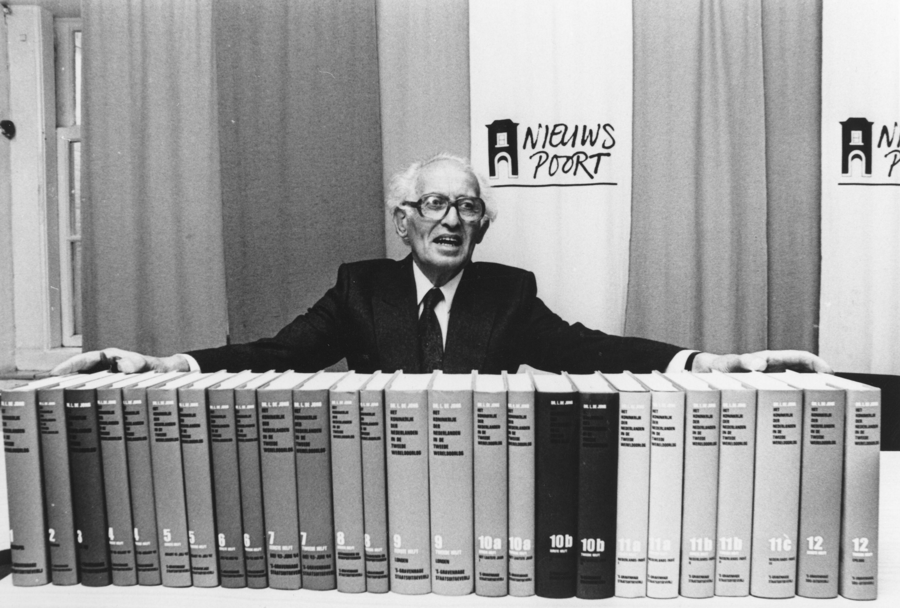

Slide 4
